Slide 1
মাল্টিমিডিয়া শ্রেণি কক্ষে সবাইকে স্বাগত

Slide 2
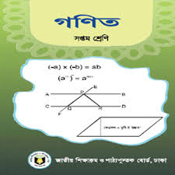
মোঃ মিজানুর রহমান
সিনিয়র শিক্ষক(গণিত)
বেতদিঘী উচ্চ বিদ্যালয়
ফুলবাড়ী,দিনাজপুর।
মোবাইল নং-০১৭১৮৮৯৯৪৭৮
ই-মেইলঃmizanurrahmanbd88@gmail.com
শ্রেণিঃ ৭ম
বিষয়ঃ গণিত
অধ্যায়ঃ ১০ম
পিরিয়ডঃ ৪র্থ
সময়ঃ ৫০মিনিট
তারিখঃ ২৫/০৮/২০২০ খ্রি.

Slide 3
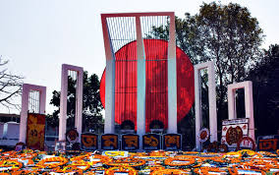
নিচের চিত্র দুইটির আকৃতি ও আকার কেমন?
সর্বসম

Slide 4
নিচের চিত্র দুইটির আকৃতি ও আকার কেমন?
সদৃশ

Slide 5
সর্বসমতা ও সদৃশতা

Slide 6
শিখনফল
এই পাঠ শেষে শিক্ষার্থীরা---
বিভিন্ন জ্যামিতিক আকার ও আকৃতি হতে সর্বসম এবং সদৃশ আকার ও আকৃতি চিহ্নিত করতে পারবে।
সর্বসমতা ও সদৃশতার মধ্যে পার্থক্য করতে পারবে।
ত্রিভুজের সর্বসমতা প্রমান করতে পারবে।

Slide 7
নিচের $F_{1}$ও $F_{2}$চিত্র দুইটি দেখতে কেমন?
সর্বসম। কারণ-চিত্র দুইটির আকৃতি ও আকার একই।

Slide 8
নিচের দুই জোড়া দেখতে কেমন?
প্রথম জোড়া রেখাংশ সর্বসম। কারণ-প্রথম জোড়া রেখাংশের দৈর্ঘ্য সমান। এদের একটিকে অপরটির উপর রাখলে পুরোপুরি মিলে যাবে। দ্বিতীয় জোড়া রেখাংশের ক্ষেত্রে তা হবে না। কারণ-দ্বিতীয় জোড়া রেখাংশের দৈর্ঘ্য সমান নয়।

Slide 9
নিচের চিত্রগুলো দেখতে কেমন?
সদৃশ। কারণ-চিত্রগুলো একই চিত্রের ছোট-বড় আকার। এদের বিভিন্ন অংশের আকৃতি একই, কিন্তু অনুরূপ দুই বিন্দুর দূরত্ব সমান নয়।

Slide 10
একক কাজ
দুইটি ত্রিভুজ বা বহুভুজ সদৃশ হলে অনুরূপ কোণ ও বাহুগুলো কেমন হবে?

Slide 11
চিত্র-১
চিত্র-২
একই আকৃতি ও আকারের দুইটি বস্তু বা চিত্রকে একটির উপর অন্যটিকে উপরিপাতন করা যায়, অর্থাৎ একটিকে অন্যটির উপর রাখলে যদি চিত্রগুলো পরস্পরকে সম্পূর্ণরূপে আবৃত করে,তবে এরা সর্বসম।

Slide 12
চিত্র-১
চিত্র-২
একই আকৃতির দুইটি বস্তু বা চিত্রের ছোট-বড় আকার কিন্তু অনুরূপ দুই বিন্দুর দূরত্ব সমান নয়, তবে এগুলো সদৃশ।

Slide 14
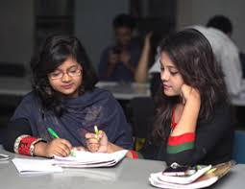
জোড়ায় কাজ
দুইটি সর্বসম ও সদৃশ বস্তুর চিত্র আঁক।

Slide 17
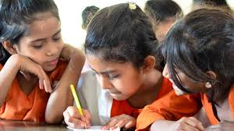
দলগত কাজ
C
A
B
D
চিত্রে, $CD,AB$ এর লম্ব সমদ্বিখন্ডক,
প্রমাণ কর যে,$∆ADC≅∆BDC$

Slide 18
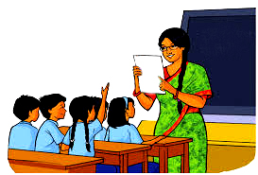
মূল্যায়ন
১। তোমার পাঠ্য বইগুলোর মধ্যে কোন কোন গুলো সর্বসম এবং কোন কোন গুলো সদৃশ বল?
২। দুইটি বস্তুর মধ্যে সর্বসমতা ও সদৃশতার পার্থক্য নির্দেশ কর।
৩। একই আকৃতি ও আকারের দুইটি ত্রিভুজ যে সর্বসম, তা প্রমান কর।

Slide 19
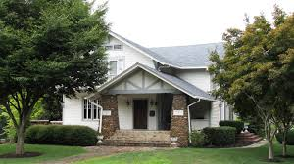
বাড়ির কাজ

Slide 20
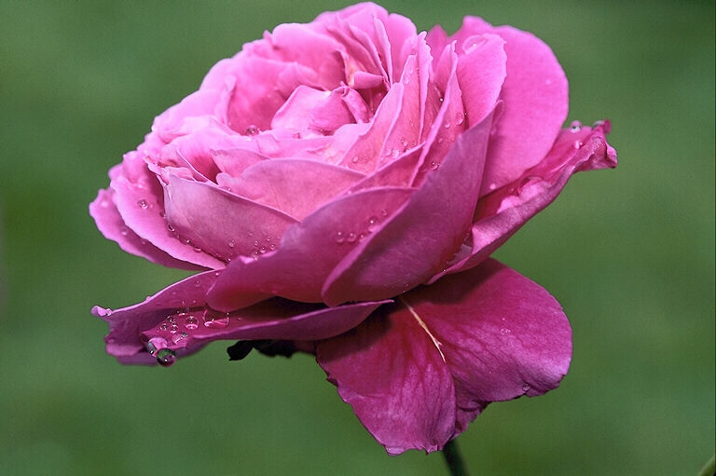
ধন্যবাদ

